Slide 1
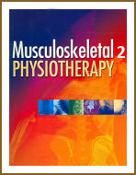
6
PERTEMUAN
Gangguan mobilitas sendi, fungsi motor, kinerja otot dan ROM yang berkaitan dengan ARTHROPLASTY SENDI
Gangguan mobililitas sendi, fungsi motorik, kinerja otot dan ROM akibat patologi :
AMPUTASI
Gangguan mobililitas sendi, fungsi motorik, kinerja otot dan ROM akibat patologi :
ARTHRITIS
WISMANTO SPd, S.Ft, M.Fis.

Slide 2
Gangguan mobilitas sendi, fungsi motor, kinerja otot dan ROM yang berkaitan dengan Artropalsti sendi.
Macam-macam Arthroplasty
Hip Replacement
Knee Replacement
Total Shoulder Replacement
Elbow Replacement

Slide 3
A. Hip Replacement
Total Hip Replacement
Austine Moore Phrothesis (AMP)
B. Knee Replacement
Total Knee Replacement

Slide 4
Ahli bedah Orthopaedi mengevaluasi dan mengobati pasien dengan rasa sakit dan kecacatan akibat dari sendi rematik.
Ahli bedah Orthopaedi merekomendasikan sebelum operasi dengan memberikan terapi non-bedah untuk mengurangi rasa sakit, yang meliputi obat anti-inflamasi, menghindari aktivitas yang menyakitkan, melakukan fisioterapi, manajemen berat badan , bracing, dan suntikan (cortisone atau viscosupplementation).
Tetapi jika rasa sakit dan cacat tetap pada tingkat yang tidak dapat diterima oleh pasien, artroplasti (penggantian sendi) mungkin menjadi pilihan terbaik.

Slide 5
Dalam prosedur artroplasti, yang, permukaan sendi yang rusak akan dibuang dan diganti dengan permukaan sendi buatan.
Yang bermanfaat untuk:
Mengurangi rasa sakit ,
Mengembalikan fungsi , yang memungkinkan patient untuk melanjutkan kehidupannya.

Slide 6
A. Hip Replacement
In this X-ray, the patient’s right hip (left of image) has been replaced, with the ball of this ball-and-socket joint replaced by a metal head that is set in the thighbone or femur and the socket replaced by a white plastic cup (clear in this X-ray). Pelvic anatomy consistent with that of a female (large infrapubic angle, large pelvic opening).

Slide 7
Pengertian
Hip replacement adalah prosedur pembedahan di mana sendi panggul diganti dengan implan prostetik.
Operasi penggantian pinggul dapat dilakukan sebagai pengganti total atau hemi (setengah) pengganti.
Seperti penggantian bedah ortopedi sendi umumnya dilakukan untuk meringankan rasa sakit radang sendi atau memperbaiki kerusakan sendi yang parah fisik sebagai bagian dari pengobatan patah tulang pinggul.
Sebuah penggantian panggul total (artroplasti total pinggul) terdiri dari baik menggantikan acetabulum dan kepala femoral sementara hemiarthroplasty umumnya hanya menggantikan kepala femoral.
Penggantian pinggul saat operasi ortopedi yang paling umum, meskipun kepuasan pasien jangka pendek dan panjang bervariasi.

Slide 8
A titanium hip prosthesis, with a ceramic head and polyethylene acetabular cup

Slide 9
The modern artificial joint owes much to the work of Sir John Charnley at Wrightington Hospital; his work in the field of tribology resulted in a design that almost completely replaced the other designs by the 1970s. Charnley's design consisted of three parts:
stainless steel one-piece femoral stem and head
polyethylene (originally teflon), acetabular component, both of which were fixed to the bone using
PMMA (acrylic) bone cement

Slide 10
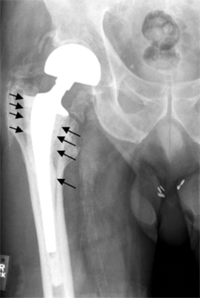
Risks and complications
Hip prosthesis displaying aseptic loosening (arrows)
Dislocated artificial hip

Slide 11
TOTAL HIP REPLACEMENT PROTOCOL
Postoperative Day 1
Physiotherapist will teach you some bed exercises.
You will be assisted to sit over the edge of bed and stand up with support on walking frame.
If you feel well enough, you may ambulate with walking frame.

Slide 12
Postoperative Day 2-7
You will continue and progress with exercises.
Continue ambulation with increased walking distance, using walking frame or crutches for support
Stairs climbing and gait training.

Slide 13
Postoperative Week 2
Continue strengthening exercise.
May wean off walking frame or crutches depending on patients’ condition

Slide 14
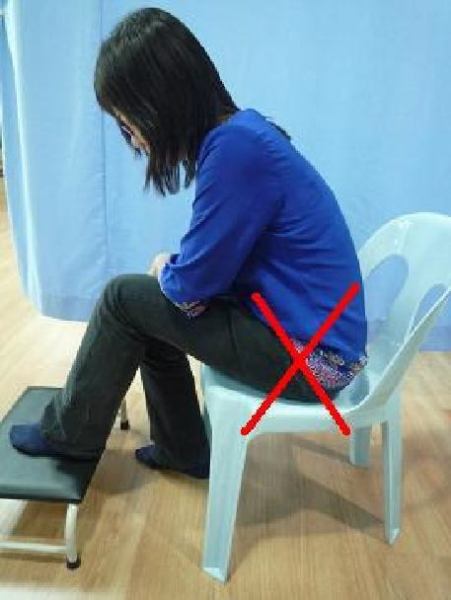
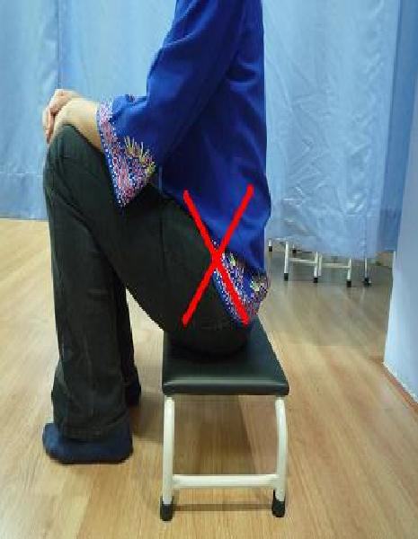
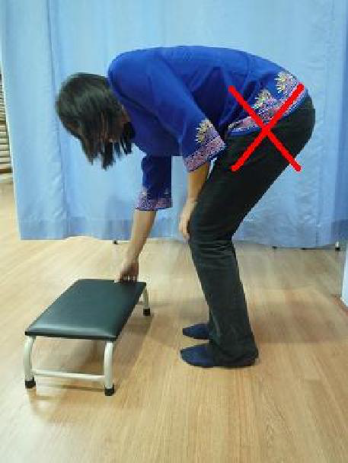
TOTAL HIP REPLACEMENT PRECAUTIONS It is important to follow the precautions noted as it is possible to dislocate your hip replacement.
1) Do not bend your hip joint more than 90ᵒ

Slide 15
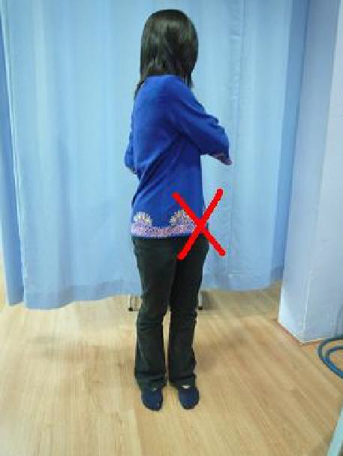
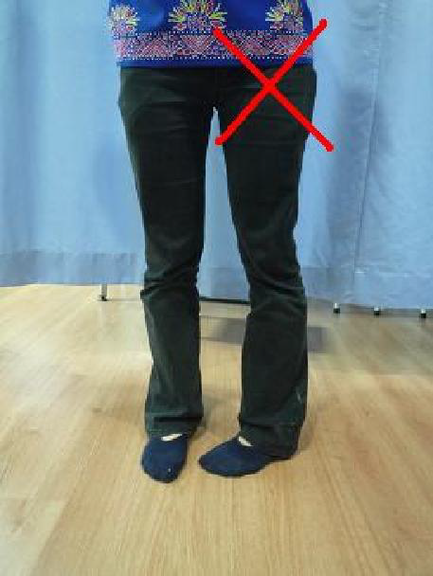
2) Do not turn your operated leg inwards or twist your body towards the operated side

Slide 16
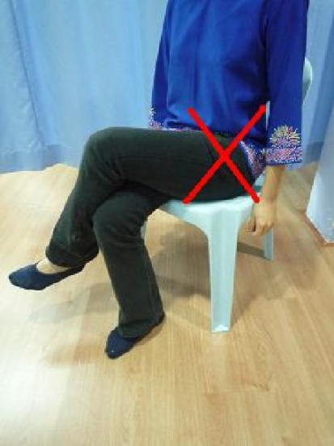
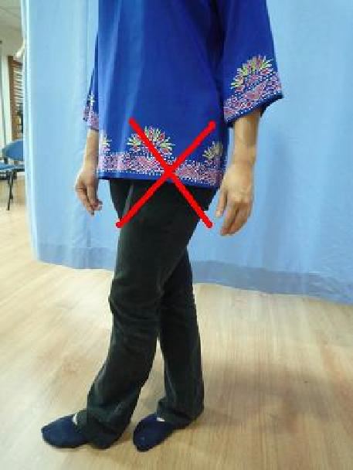
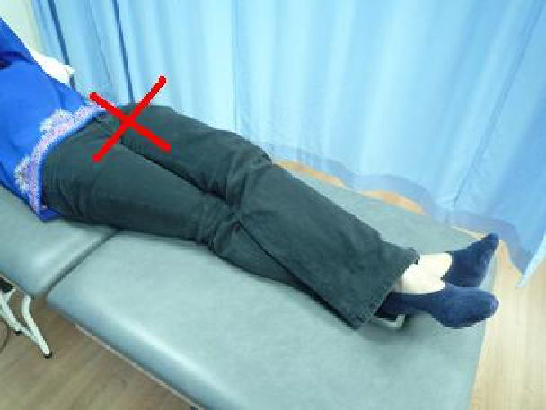
3) Do not cross your operated leg across your body

Slide 17
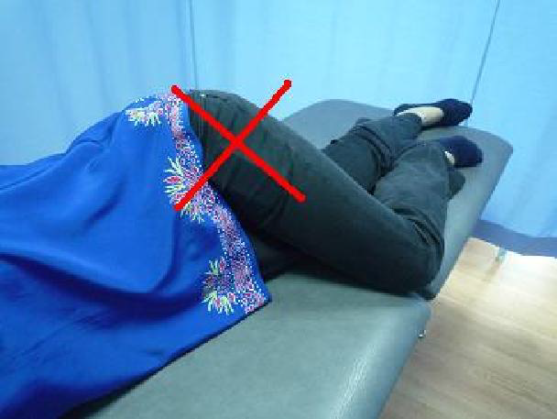
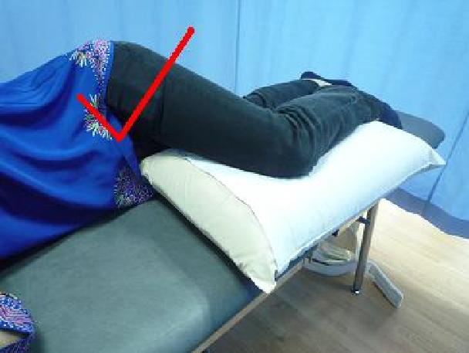
3)when side lying, MUST place a pillow in between knees

Slide 18
How to perform daily activities with care of the operated hip?
1) Getting into a car
Raise the seat with a moderately firmed cushion or foam.
A wedge-shaped foam with the deeper towards the back support is more ideal.
Lower yourself into the seat with you facing the open door.
Gently move your legs into the car. (Remember that both of your leg should only get in the car after you have seated)
To get out, reverse the procedure. ie., move your legs out of the car, pivot your bottom and get up.

Slide 19
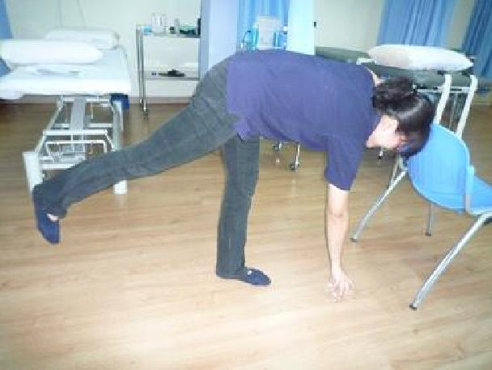
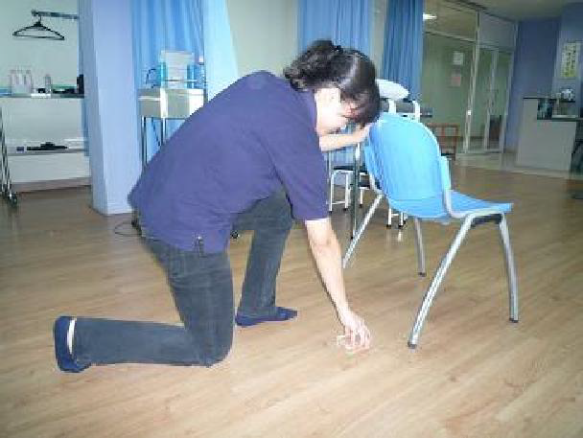
2) Picking up object from the floor
Figure 1
Support yourself with either hand. Move your operated leg backward and gently bend down.
Figure 2
Kneel down with your
non-operated leg in a
lunged position and your
operated hip straight
with the knee on thefloor.

Slide 20
3) Sitting / Sit-to-Stand
If the seat is lower than your knee level, place a moderately-firmed cushion or foam to raise the seat height.
While standing up from sitting position, keep the operated knee forward to prevent excessive bending of the hip.

Slide 21
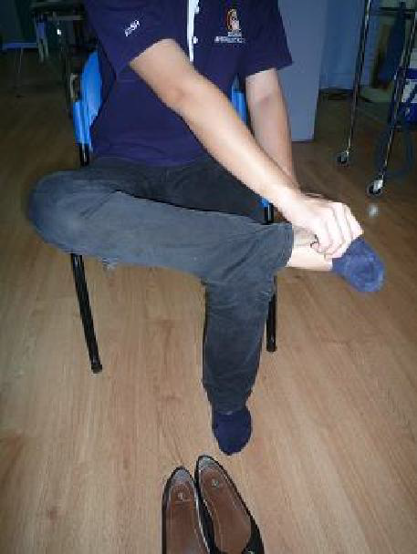
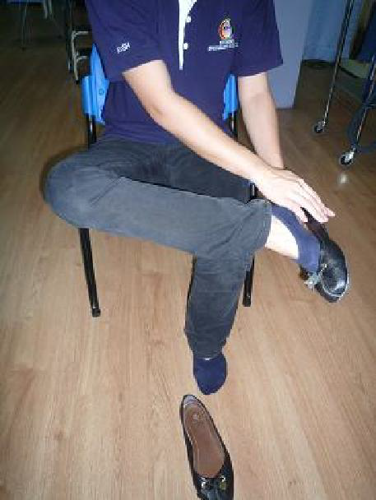
4) Putting socks / shoes on
Do not bend down to put your socks / shoes on.
Do not put your feet up onto a stool / chair to put your socks / shoes on.
Sitting down, bring your operated foot onto your non-operated knee and gently slide your socks / shoes on.

Slide 22
5) Getting out of bed
Always get out of bed on the operated side.
Use your hand to support you as you sit up, pivot your bottom and move your operated leg over the side of the bed followed by your non-operated leg.
Shuffle your bottom to the bedside allowing your feet to touch the ground.
Push up on your hands and non-operated leg to stand.

Slide 23
6) Sexual activities

Slide 24
B. TOTAL KNEE REPLACEMENT
Pasien dengan kerusakan parah sendi lutut berhubungan dengan nyeri progresif dan gangguan fungsi mungkin menjadi kandidat untuk Total knee Replacement • Osteoarthritis adalah yang paling umum untuk TKR • Fisioterapi adalah bagian penting dari rehabilitasi TKR.

Slide 26
Insall Scott Kelly® Institute for Orthopaedics and Sports Medicine 210 East 64th Street, 4th Floor, New York, NY 10065
TOTAL KNEE REPLACEMENT (TKR)
POST-OPERATIVE REHABILITATION PROTOCOL
PRE-OPERATIVE PHYSICAL THERAPY
The patient is seen for a pre-operative physical therapy session which includes:
• review of the TKR protocol.
• instruction for continuous passive motion (CPM) use and range of motion (ROM)
exercises.
• ambulation training with standard walker and cane on level surfaces.
• stair training.
• education on the importance of ice.
• discussion on goals for discharge from the hospital.

Slide 27
TOTAL KNEE REPLACEMENT (TKR) POST-OPERATIVE REHABILITATION PROTOCOL
PRE-OPERATIVE PHYSICAL THERAPY
The patient is seen for a pre-operative physical therapy session which includes:
• review of the TKR protocol.
• instruction for continuous passive motion (CPM) use and range of motion (ROM)
exercises.
• ambulation training with standard walker and cane on level surfaces.
• stair training.
• education on the importance of ice.
• discussion on goals for discharge from the hospital.
• review of the financial obligation for home ambulation device.

Slide 28
PHASE I : EARLY FUNCTION (WEEK 1)
Goals:
1. demonstrate safe and independent transfers from bed and various surfaces.
2. demonstrate safe and independent ambulation with appropriate assistant device.
3. negotiate steps safely with Wide Based Quad Cane (WBQC) or crutches.
4. demonstrate fair to good static and dynamic balance with appropriate assistant
device.
5. attain full extension (0°) and 100° flexion of the involved knee.
6. demonstrate home exercise program (HEP)

Slide 29
Day of Surgery
• CPM 0-100° started in Recovery Room for minimum of 4 hours.
• Ice for 20 minutes every 1-2 hours.
• A towel roll should be placed under the ankle when the CPM is not in use.

Slide 30
POD #1
• Increase CPM approximately 10° (more if tolerated). Continue daily until patient
achieves 100° of active knee flexion.
• Ice involved knee for 15 minutes for minimum of 3 times per day (more if necessary).
• Review and perform all bedside exercises which include ankle pumps, quadriceps sets,
gluteal sets, and heel slides.
• Sit at the edge of bed with necessary assistance.
• Ambulate with standard walker 15’ with moderate assistance.
• Sit in a chair for 15 minutes.
• Actively move knee 0-70°.

Slide 31
POD #2
• Continue as above with emphasis on improving ROM, performing proper gait pattern
with assistant device, decreasing pain and swelling, and promoting independence with
functional activities.
• Perform bed exercises independently 5 times per day.
• Perform bed mobility and transfers with minimum assistance.
• Ambulate with standard walker 75-100’ with contact guarding.
• Ambulate to the bathroom and review toilet transfers.
• Sit in a chair for 30 minutes twice per day, in addition to all meals.
• Actively move knee 0-80°.

Slide 32
POD #3
• Continue as above.
• Perform bed mobility and transfers with contact guarding.
• Ambulate with standard walker 150’ with supervision.
• Ambulate with WBQC 150’ with contact guarding.
• Negotiate 4 steps with necessary assistance.
• Begin standing hip flexion and knee flexion exercises.
• Sit in a chair for most of the day, including all meals. Limit sitting to 45 minutes in a
single session.
• Use bathroom with assistance for all toileting needs.
• Actively move knee 0-90°.

Slide 33
POD #4
• Continue as above.
• Perform bed mobility and transfers independently.
• Ambulate with WBQC 300’ with distant supervision.
• Negotiate 4-8 steps with necessary assistance.
• Perform HEP with assistance. • Continue to sit in chair for all meals and most of the day. Be sure to stand and stretch
your operated leg every 45 minutes.
• Actively move knee 0-95°.
• Discharge from the hospital to home if ambulating and negotiating stairs
independently.

Slide 34
POD #5
• Continue as above.
• Perform bed mobility and transfers independently.
• Ambulate with WBQC 400’ independently.
• Negotiate 4-8 steps with WBQC safely.
• Perform HEP independently.
• Actively move knee 0-100°.
• Discharge from the hospital to home.

Slide 35
PHASE II: PROGRESSIVE FUNCTION (WEEKS 2-5)
Goals:
1. Progress from WBQC to straight cane.
2. Improve involved lower extremity strength and proprioception.
3. Improve static and dynamic balance to good-normal.
4. Maximize function in the home environment.
5. Attain 0-125° active knee motion

Slide 36
Weeks 2-3
• Monitor incision site and swelling.
• Continue with HEP.
• Progress ambulation distance (increase 1/2 block to 1 block each day) with WBQC.
• Begin stationary bicycle with supervision for 5-10 minutes.
• Begin standing wall slides. DO NOT ALLOW THE KNEES TO MOVE
FORWARD OF THE TOES.
• Incorporate static and dynamic balance exercises.
• AROM 0-115°.

Slide 37
WEEKS 3-4
• Continue as above.
• Practice with straight cane indoors.
• Increase stationary bicycle endurance to 10-12 minutes, twice per day.
• Attempt unilateral stance on the involved leg and side stepping.
• Incorporate gentle semi-squats (BODY WEIGHT ONLY) concentrating on eccentric
control of the quadriceps.
• Attain AROM 0-120°.

Slide 38
WEEKS 4-5
• Continue as above.
• Ambulate with straight cane only.
• Increase stationary bicycle to 15 minutes, twice per day.
• Progress with gentle lateral exercises, i.e. lateral stepping, carioca.
• Attain AROM 0-125°.

Slide 39
PHASE III: ADVANCED FUNCTION (WEEKS 6-8)
Goals:
1. Progress to ambulating without an assistive device.
2. Improve static and dynamic balance to normal without assistive device.
3. Attain full AROM (0-135°).
4. Master functional tasks within the home environment.

Slide 40
WEEKS 6-7
• Continue as above.
• Ambulate indoors WITHOUT device.
• Focus exercises on strength and eccentric control of muscles. DO NOT USE CUFF
WEIGHTS UNTIL CLEARANCE FROM SURGEON.
• Focus on unilateral balance activities.
• Continue aggressive AROM exercise to promote knee range of motion 0-135°

Slide 41
WEEKS 7-8
• Continue as above.
• Develop and instruct patient on advance exercise program for continued strength and
endurance training.
• Ambulate without straight cane.

Slide 42
Normal Activities
Pasien kembali ke kegiatan yang lebih normal setelah sekitar 6-8 minggu.
Mengemudi biasanya diperbolehkan ketika pasien dapat dengan mudah masuk dan keluar dari mobil dan dapat melakukan gas dan pedal rem dengan lancar.
Fittness .
Olahraga :
berenang,
berjalan,
golf dan
bersepeda.
Aerobik yang berat, lari, tenis dan joging harus dihindari selamanya.
Latihan dilanjutkan sampai 3-4 bulan.

Slide 43
Indikasi untuk Arthroplasty
Osteoarthritis (OA)
Rheumatoid arthritis (RA)
Avascular nekrosis (AVN) atau osteonekrosis (ON)
Kongenital dislokasi sendi panggul (CDH) Hip dysplasia
Acetabular dysplasia (cekungan pinggul dangkal)
Bahu beku, bahu longgar, Kekakuan sendi
Trauma / Fraktur
Tumor sendi

Slide 44
Gangguan mobililitas sendi, fungsi motorik, kinerja otot dan ROM akibat patologi : AMPUTASI

Slide 45
Types of Musculoskeletal amputation:
Leg amputation
amputation of digits
partial foot amputation.
ankle disarticulation.
below-knee amputation.
knee disarticulation.
above-knee amputation (transfemoral)
rotationplasty (foot being turned around and reattached to allow the ankle joint to be used as a knee)
hip disarticulation
hemipelvectomy/hindquarter amputation

Slide 46
Types of amputation include: Continue
Arm amputation
amputation of digits
metacarpal amputation
wrist disarticulation
forearm amputation (transradial)
elbow disarticulation
above-elbow amputation (transhumeral)
shoulder disarticulation and forequarter amputation
Krukenberg procedure

Slide 47
Causes
Circulatory disorders
Diabetic foot infection or gangrene (the most common reason for non-traumatic amputation)
Sepsis with peripheral necrosis

Slide 48
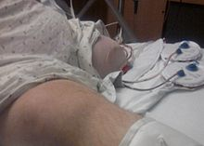
Causes Cont
Neoplasm
Cancerous bone or soft tissue tumors (e.g. osteosarcoma, osteochondroma, fibrosarcoma, epithelioid sarcoma, Ewing's sarcoma, synovial sarcoma, sacrococcygeal teratoma, liposarcoma)
Melanoma
Transfemoral amputation due to liposarcoma

Slide 49
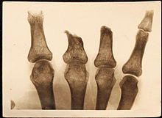
Causes Cont
Trauma
Severe limb injuries in which the limb cannot be spared or attempts to spare the limb have failed
Traumatic amputation (an unwanted amputation that occurs at the scene of an accident, where the limb is partially or wholly severed as a direct result of the accident, for example a fingertip that is cut off by a meat grinder).
Amputation in utero (Amniotic band)
Three fingers from the soldier's right hand was traumatically amputated during WWI

Slide 50
Causes Cont
Deformities
Deformities of digits and/or limbs
Extra digits and/or limbs (e.g. polydactyly)
Infection / burns
Bone infection (osteomyelitis)
Frostbite
Accidents
Conditions present at birth

Slide 51
PHANTOM PAIN
Sebagian besar penderita amputasi (50-80%) mengalami fenomena phantom pada anggota badan, mereka merasa bagian tubuh yang tidak lagi ada terasa gatal, sakit, terbakar, merasa tegang, kering atau basah, atau mereka dapat merasa seolah-olah terjadi gerakan.
Beberapa ilmuwan percaya itu ada hubungannya dengan saraf bahwa otak masih mengirimkan informasi ke seluruh anggota badan yang telah diamputasi.
Sensasi Phantom dan nyeri phantom juga dapat terjadi setelah amputasi bagian tubuh selain anggota badan, misalnya setelah pencabutan pada gigi (phantom sakit gigi) atau pengambilan mata (phantom sindrom mata).

Slide 52
When should physical therapy start for an upper limb amputee?
Terapi fisik harus segera dimulai setelah dan jika mungkin sebelum amputasi ekstremitas atas.
Tujuan dari terapi ini adalah mengoptimalkan fungsi dari ekstremitas sisa, meningkatkan ROM, penguatan, perawatan ekstremitas sisa, pendidikan, pengenalan prostesis dan pemesanan yang tepat dan penggunaan peralatan adaptif.

Slide 53
Setelah disetujui oleh ahli bedah yang melakukan amputasi, program latihan harus segera dimulai.
Mencegah kontraktur pada siku dan bahu adalah penting selama proses rehabilitasi.
Peregangan fleksor siku dan bahu dapat mencegah terjadinya kontraktur .

Slide 54
The major categories of upper-limb amputations are:

Slide 55
The major categories of upper-limb amputations are:
Hand & Partial-Hand Amputations - Finger, thumb or portion of the hand below the wrist
Wrist Disarticulation - Limb is amputated at the level of the wrist
Transradial (below elbow amputations) - Amputation occurring in the forearm, from the elbow to the wrist
Transhumeral (above elbow amputations) - Amputation occurring in the upper arm from the elbow to the shoulder
Shoulder Disarticulation - Amputation at the level of the shoulder, with the shoulder blade remaining. The collarbone may or may not be removed
Forequarter Amputation - Amputation at the level of the shoulder in which both the shoulder blade and collar bone are removed

Slide 56
PHYSIOTHERAPY EXERCISES FOLLOWING TRANSTIBIAL (BELOW KNEE) AMPUTATION Produced by P.I.R.P.A.G. (Physiotherapy Inter Regional Prosthetic Audit Group, London, United Kingdom, 2004)
Introduction
All of the exercises should be done slowly and smoothly. If you feel any pain, stop and tell your physiotherapist or doctor.
Exercise helps to keep your strength and mobility as well as improve your blood flow.
·These exercises will help to keep you independent either in a wheelchair or using an artificial leg (prosthesis).
Try to keep doing these exercises, even after you have been discharged from treatment.

Slide 57
Physiotherapy Protokol
[1] Static Quadriceps
· Push your legs straight out in
front of you
· Push the back of your knees
into the bed and tighten the
thigh muscles
· Hold for 5 seconds
· Repeat this ___ times

Slide 58
[2] Straight Leg Raise
· Put your legs out in front of you
· Tighten your thigh
· Lift your leg off the bed
· Hold for ___ seconds
· Slowly lower
· Repeat ___ times
Repeat the above with the other leg.

Slide 59
[3] Inner Range Quads
· Sit with both legs straight out in front
of you
· Place a rolled up towel, blanket or
pillow under your knee
· Straighten your knee
· Hold for 5 seconds
· Repeat ___ times
Repeat the above with the other leg.

Slide 60
[4] Hip Adduction With Resistance
· Sit with both legs out in front of you
· Place a pillow or rolled up towel between your knees
· Squeeze your legs together
· Hold for 5 seconds
· Repeat ___ times
This exercise can also be performed when sitting in a wheelchair or at the edge of a bed.

Slide 61
[5] Outer Range Quadriceps
· Sit on a chair or edge
of the bed. Place
your hands on your
lap
· Straighten one knee
· Hold for 5 seconds
· Now bend your knee
· Repeat ___ times
Repeat the above with
the other leg.

Slide 62
[6] Static Gluteal Contractions
· Lie on your back
· Keep both legs straight and
close together
· Squeeze your buttocks as tightly
as possible
· Hold for 5 seconds
· Repeat ___ times

Slide 63
[7] Hip Flexor Stretch
· Lie on your back, preferably
without a pillow
· Bend your knee towards your
chest and hold with your hands
· Push your opposite leg down flat
on to the bed
· Hold for 30 – 60 seconds, then relax
· Repeat ___ times
Repeat the above with the other leg.

Slide 64
[8] Bridging
· Lie on your back with your arms at the side
· Place a couple of firm pillows or rolled up blankets under your thighs
· Pull in your stomach, tighten your buttocks and lift your bottom up off the bed
· Hold for 5 seconds
· Repeat ___ times

Slide 65
[9] Hip Flexion and Extension in Side Lying
· Lie on your side
· Bend the bottom leg
· Lift your top leg slightly
· Bend your knee fully towards your chest
· Straighten your knee and push your leg backwards
· Repeat ___ times
Try not to let your hips roll forwards or backwards. Repeat the above with the other leg.

Slide 66
[10] Hip Abduction in Side Lying
· Lie on your side
· Bend the bottom leg
· Keep hips and top leg in line with your body
· Slowly lift your top leg up, keeping your knee straight
· Slowly lower
· Repeat __ times
Try not to let your hips roll forwards or backwards.
Repeat the above with the other leg.

Slide 67
[11] Knee Flexion in Prone Lying
· Lie on your stomach
· Place your arms in a comfortable position
· Keeping your thigh on the bed, bend your knee as far as possible
· Hold for 5 seconds
· Straighten your knee
· Repeat ___ times
Repeat the above with the other leg.

Slide 68
Exercises for Above Knee Amputation (Trans-femoral amputasi)
Tyler Shultz, 2011
University of Oklahoma Preprosthetic Exercise Program
Ohio State University, Above Knee Amputation Exercise Program http://www.livestrong.com/article/135498-exercises-above-knee-amputation/#ixzz2ARh3YhGK
Setelah menjalani operasi above knee amputasi , dipersiapkan untuk menggunakan perangkat prostetik, gerakan hip harus dioptimalkan dan dipertahankan melalui peregangan dan penguatan ekstensor pinggul.
Latihan ini akan membantu mencegah komplikasi
Flexi kontraktur hip joint.

Slide 69
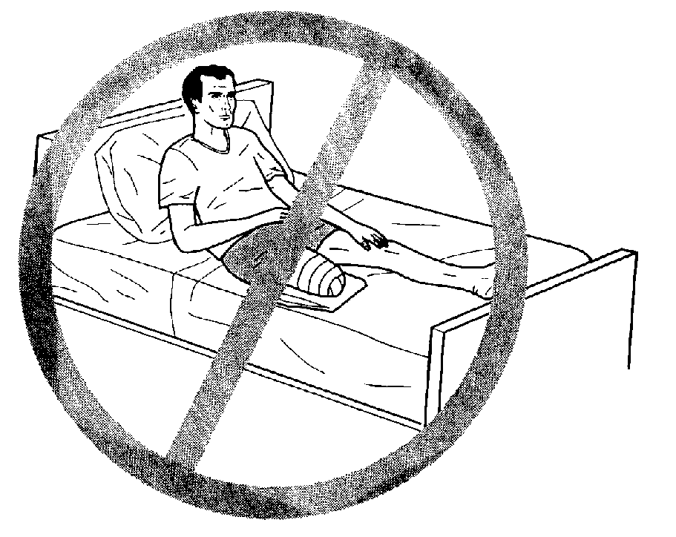
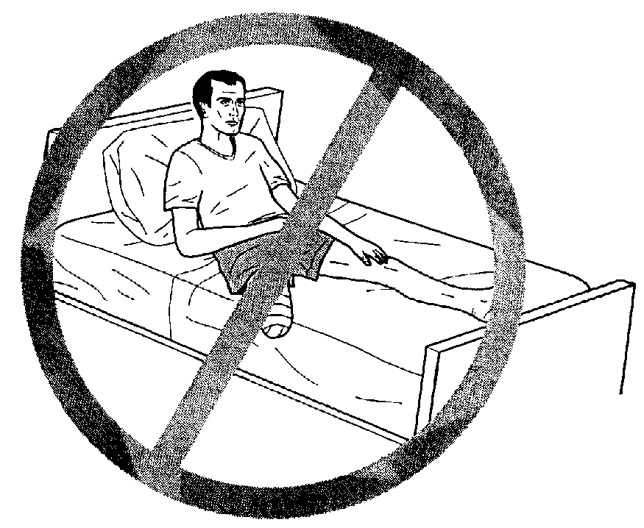
Above Knee Amputee Exercise Program
Do not put your amputated leg on a pillow
when lying down, unless otherwise told to do
so. Do not place a pillow under your hips,
knees or between your thighs.
Do not hang your stump over the side of the
bed.

Slide 70
Prone Lying:
Berbaring tengkurap, adalah cara yang mudah dan efektif untuk meregangkan fleksor hip, selama sekitar 20 menit,
2-3 kali per hari untuk menjaga fleksibilitas flexi hip.
Fleksor Hip rentan terhadap pemendekan setelah amputasi di atas lutut.
Pemendekan otot-otot ini dapat menyebabkan kontraktur hip, apabila menggunakan prosthesis sangat sulit.
Untuk mengintensifkan peregangan ini, tambahkan gulungan handuk di bawah tungkai yang diamputasi.

Slide 71
Hamstring Stretch:
Lie on your back. Bring your non-amputated limb toward your chest.
Hold for 20 seconds.

Slide 72
Hip Flexor Stretch
Lie on your back. Bring your nonamputated leg up to your chest and hold it with your arms. Have someone push your amputated limb down to the bed and hold it for a count of 20.
Relax and repeat.

Slide 73
Alternative Stretch
Lie on your stomach. Place a rolled towel under your amputated limb.
Lie in this position for 20 minutes.
As you stretch the hip flexor muscle, you may increase the size of the towel roll.

Slide 74
Adductor Stretch
Sit with your back against a wall
Put your amputated limb out to the side and bend the other leg slightly.
Push on the thigh so you feel a stretch in your
inner thigh

Slide 75
Strengthening Exercises: Hip Ekstensi 1
Ekstensi pinggul juga dapat dilakukan dari posisi tengkurap.
Latihan ini menguatkan otot gluteus maximus, yang sangat penting untuk kegiatan seperti berjalan dan berdiri.
Perlahan-lahan angkat tungkai lurus ke atas.
Tahan selama tiga hitungan melawan gravitasi, dan perlahan-lahan menurunkan kaki.
Jika ini terlalu sulit, latihan ini dapat dilakukan dalam posisi side lying.

Slide 76
Hip Ekstensi 2
Lie on your back. Place a rolled towel under the end of your amputated limb.
Push down into the towel, and lift your hips off the floor.
Repeat ______ times.

Slide 77
Hip Abduction
Lie on your back. Fasten a belt or theraband around your thighs as low as it is comfortable.
Try to pull your legs apart by pushing outward against the belt or theraband.
Push for a count of 5
Relax.
Repeat _____ times.

Slide 78
Leg Lift
Dalam posisi side lying, pinggul lurus, perlahan angkat kaki lurus keatas.
Ditahan 3 hitungan melawan gravitasi, dan kemudian perlahan-lahan menurunkan kaki.

Slide 79
Pelvic Tilt
Lie on your back. Bend your knee so the foot of your non-amputated leg is resting flat on the floor.
Place your hands in the small of your back. Push your low back into your hands.
Hold or a count of 5.
Relax.

Slide 80
Adductor Stretch
Salah satu yang paling umum kontraktur dengan amputasi di atas lutut, terjadi pada otot paha adduktor.
Otot-otot ini harrus dicegah terjadinya kontraktur.
Duduk dengan punggung dinding, gerakan kedua kaki ke samping.
Peregangan ini harus dirasakan pada bagian dalam paha.
Tahan setiap peregangan selama minimal 20 detik, diulang 3-5 kali.

Slide 81
BACAAN :
BRIGHAM AND WOMEN’S HOSPITAL
Department of Rehabilitation Services
Physical Therapy
Standard of Care: Lower Extremity Amputation

Slide 82
Gangguan mobililitas sendi, fungsi motorik, kinerja otot dan ROM akibat patologi : ARTHRITIS
Types of arthritis :
Osteoarthritis (OA)
Rheumatoid arthritis (RA)
Infectious arthritis (Septic Arthritic)
Juvenile rheumatoid arthritis (JRA)

Slide 83
OSTEO ARTHRITIS (OA)
Osteoarthritis – Adalah saatu gangguan dimana tulang rawan kehilangan elastisitasnya.
Jika tulang rawan kaku menjadi lebih mudah rusak. Tulang rawan, yang bertindak sebagai shock absorber, secara bertahap akan menipis/ aus.
Tulang rawan menjadi rusak, tendon dan ligamen menjadi teregang, menyebabkan rasa sakit.
Akhirnya tulang dapat saling bergesekan menyebabkan rasa sakit yang sangat parah.

Slide 84
Osteoarthritis (OA) adalah bentuk paling umum dari gangguan progresif PERADANGAN kronis dari sendi menyebabkan kerusakan tulang rawan artikular dan pembentukan tulang baru pada permukaan sendi .
Sebelum usia 45, lebih sering pada laki-laki & setelah usia 55 tahun, lebih umum pada wanita
OA adalah penyakit lokal, bukan sistemik.
Keterlibatan sendi biasanya asimetris, dengan kecenderungan untuk menahan beban sendi.

Slide 85
Klasifikasi Osteoarthritis :
Primer Osteoarthritis:
Terjadi karena faktor umur
Localized - yang paling umum adalah lutut.
Secondary Osteoarthritis:
Post-traumatic - setelah kecelakaan atau cedera, terutama jika itu mempengaruhi sendi secara langsung
Gangguan bawaan - Hip keseleo bawaan, sendi abnormal terbentuk (Hip Displasia)
Diabetes
Penyakit inflamasi

Slide 86
Penyakit sendi Metabolik (Hemochromatosis, Akromegali, Gout, Pseudogout, Penyakit Wilson)
Infeksi sendi
Avascular Nekrosis
Gangguan Hormonal
Kerusakan ligamen atau ketidakstabilan
Kegemukan
Olahraga cedera atau luka serupa dari kerja latihan
Kehamilan
Kekurangan Vitamin D dan C dan defisiensi estrogen
Pekerjaan atau sendi terlalu over use
Kelemahan otot Quadriceps

Slide 87
Patogenesis Osteoarthritis :

Slide 88
Gejala:
Kondisi Penyakit Awal - bertahap, dalam intensitas ringan, penggunaan sendi yang berlebihan, dan tidak nyeri disaat istirahat.
Penyakit bertambah parah - nyeri saat istirahat pada malam hari
Beratnya nyeri tidak mencerminkan keparahan penyakit
Kekakuan sendi <30 menit di pagi hari dan menjadi lebih buruk sepanjang hari.
Hilangnya fungsi normal dari sendi secara keseluruhan.
Kelelahan – ada perubahan biomekanik yang menyebabkan peningkatan kebutuhan energi untuk aktivitas sehari-hari.

Slide 89
Physical Therapy Management of Osteoarthritis:
Osteoarthritis Research Society International (OARSI) Recommended Management of Knee & Hip Osteoarthritis:
TUJUAN FISIOTERAPI:
Mencegah dan meminimalkan gangguan
Mencegah dan memperbaiki keterbatasan fungsional
Mengurangi tingkat kecacatan akibat arthritis
Tujuan fisioterapi dilakukan melalui :
Examination
Assessment
Pengembangan rencana individual untuk mengatasi keterbatasan fungsional.

Slide 90
Fisioterapi menggunakan pemahaman pathomechanics penderita untuk merancang dan menerapkan intervensi untuk mencegah atau memperbaiki impairment pasien
Thermal and Electrical Agents
Exercise
Patient Education
Counseling

Slide 91
Modalitas:
Shortwave Diathermy (SWD)
Parafin Wax Bath
Cryotherapy
Electrical Stimulation (ES)
US
TENS
Parafin Bath
Cryotherapy

Slide 92
Therapeutic Exercises in Osteoarthritis:
Terapi latihan adalah penerapan sistematis gerakan fisik , postur, atau kegiatan yang dirancang untuk:
Memulihkan atau mencegah gangguan
Meningkatkan fungsi
Meningkatkan kebugaran dan kesejahteraan
Dalam Osteoarthritis, gangguan umum yang akan ditangani oleh terapi latihan adalah sebagai berikut:
ROM
Penurunan Kekuatan
Cardiovascular Endurance

Slide 93
Program terapi latihan harus dirancang dengan tahap tertentu dari proses penyakit , jumlah sendi yang terlibat, dan tingkat peradangan.
Akut
Tujuan dari terapi latihan adalah untuk mengurangi nyeri, peradangan, mempertahankan berbagai gerakan dan kekuatan tanpa memperparah peradangan sendi
Subakut atau kronis
Tujuan dari terapi latihan adalah untuk meningkatkan kekuatan otot, ROM, dan fungsi.

Slide 94
ROM Exercise
Mempertahankan ROM untuk melawan kecenderungan OA terhadap ROM yang semakin menurun.
Patofisiologi defisit ROM adalah multifaktorial
Perubahan artikular dalam sendi
Memperpendek struktur myotendinous di daerah nyeri atau pada daerah yang mengalami kelemahan
Stiffness.

Slide 95
Penurunan ROM sering ditemukan tidak hanya di sendi osteoarthritis tetapi juga pada sendi lain dalam ekstremitas bawah yang sama dan bahkan di ekstremitas bawah kontralateral.
Hal ini dapat memiliki efek samping yang dramatis pada fungsi seseorang.
Latihan untuk mempertahankan dan bahkan meningkatkan ROM harus dilakukan secara teratur.

Slide 96
Stretching Exercises
Kebanyakan pasien osteoarthritis memiliki beberapa derajat stiff disebabkan karena
Shorthening otot
Intrinsic Joint Restriction
Pasien dengan osteoarthritis harus diajarkan bagaimana melakukan program peregangan dengan benar.

Slide 97
Strengthening Exercises
Kelemahan otot telah lama dianggap berkorelasi dengan keterbatasan fungsional pada individu dengan osteoarthritis knee.
Ada beberapa alasan mengapa banyak potensi otot quadriceps penting dalam OA knee:

Slide 98
Quadriceps m. weakness
Kelemahan Quadriceps pada pasien dengan osteoarthritis lutut adalah karena deconditioning dari dis-use, mungkin karena rasa sakit dari osteoarthritis tersebut.
Penelitian yang lebih baru menunjukkan bahwa kelemahan quadriceps benar-benar mendahului perkembangan osteoarthritis lutut, yaitu sebagai faktor penyebab untuk osteoartritis lutut.

Slide 99
Latihan Penguatan diklasifikasikan:
Closed Chain Exercises
Open Chain Exercises

Slide 100
Klasifikasi lainnya adalah
Latihan isometrik
Kontraksi otot pada panjang tetap, sehingga gerak sendi sedikit atau tidak ada gerakan.
Latihan isometrik adalah latihan awal untuk memperkuat pada pasien yang tidak dapat mentoleransi gerak sendi berulang, karena nyeri, sendi meradang.
Meskipun kontraksi isometrik bisa dipelajari dengan cepat dan dapat menghasilkan keuntungan kekuatan yang cepat, manfaat fungsional dari latihan kontraksi isometrik sangat terbatas.

Slide 101
Latihan isotonik
Mengacu pada gerakan sendi melalui ROM nya, terhadap berat konstan atau perlawanan.
Latihan isotonik sering digunakan untuk memaksimalkan kekuatan .
Kontraksi Isotonik terdiri dari kontraksi konsentrik dan eksentrik , tergantung pada apakah panjang otot memperpendek atau memanjangkan selama kontraksi.
Kontraksi eksentrik lebih stres daripada konsentris tetapi juga menghasilkan keuntungan kekuatan yang lebih besar.

Slide 102
Isokinetic Latihan
Kecepatan konstan sepanjang lingkup gerak sendi selama kontraksi otot, sedangkan jumlah resistensi dapat bervariasi di seluruh jangkauan.

Slide 103
Balance Training in Osteoarthritis:
Atrofi otot biasanya menyertai penyakit sendi degeneratif dan dapat menyebabkan beberapa gangguan keseimbangan.
Setiap masalah muskuloskeletal seperti kinerja otot terganggu atau mobilitas atau sakit harus diobati terlebih dahulu, dengan reevaluasi untuk penurunan keseimbangan lanjutan setelah penyelesaian masalah muskuloskeletal

Slide 104
Aerobic Exercises:
Pasien dengan OA memiliki kapasitas aerobik rendah daripada populasi umum.
Oleh karena itu, latihan areobic harus dimasukkan dalam program latihan untuk pasien dengan OA.
Latihan aerobik pada pasien dengan osteoarthritis umumnya mencakup program yang berjalan setiap hari .
Selain efek aerobik, berjalan menambahkan beberapa tingkat pembebanan sendi, tulang rawan yang membantu untuk memperoleh nutrisi yang diperlukan melalui sinovial inbibition.

Slide 105
Joint Manipulation
Mobilisasi sendi dapat digunakan untuk meningkatkan mobilitas atau mengurangi rasa sakit dengan menggunakan nilai yang dipilih pada gerakan aksesori.
GERAKAN AKSESORI:
Digunakan saat resistensi primer ditemui dari ligamen & kapsul sendi dan ada resistensi otot minimal.
Dapat dilakukan dalam arah manapun (posterior, caudally, anterior)
Digunakan untuk tight articular struktur
Metode yang aman karena menggunakan short-lever arm techniques

Slide 106
Gerakan sendi (gentle) dan peregangan jaringan kapsuler dapat berguna untuk meningkatkan mobilitas.
Joint mobilization is contra indicated in severe degenerative cases, extreme care needs to be taken while mobilizing these joints.

Slide 107
Mulligan's Rotational Knee Mobilization with Movement
Patient Position:
Supine with knee flexed within the limits of pain.
Technique:
Grasp the lower leg and internally rotate the tibia on the femur.
Move the fibula ventrally at the same time.
Patient flexes the knee as the therapist maintains this position.
Overpressure is applied at the end of available range of motion.
Patient Position (Alternative Technique):
Standing with partial weight bearing of affected foot resting on the step.
Technique:
Grasp the lower lef and internally rotate tibia on the femur.
Move the fibula ventrally at the same time.
Ask the patient to lean forward by flexing the knee.

Slide 108
Mulligan's Self Mobilization Technique:
Patient Position:
Painful leg is placed on the chair.
Technique:
The patient places his hands proximally around the lower leg and rotates his tibia medially.
He is supposed to sustain this rotation as he moves forward in weight bearing.
Technique is correct if there is no pain.

Slide 109
Mulligan's Taping Technique:
Patient Position:
Standing with knee flexed about 5-10º with inversion of the foot as much as he can.
Technique:
A 5cm tape is wrapped starting from the lateral leg diagonally moving up medially in such a way that the upper edge crosses just below the joint margin.

Slide 110
Aquatic Exercises
Aquatic exercise is sometimes known as ’pool therapy’ or ’hydrotherapy’.
It involves exercises in water that is heated to about 32 to 36 degrees Celsius.
Exercises may include
Aerobic Activities
Stretching
Strengthening
Range of Motion

Slide 111
1. OA SPINE
Vert Mooney, 2007
Pengobatan berfokus pada kebugaran fisik, serta kegiatan khusus untuk memperkuat otot-otot sekitar sendi.
Meningkatkan mobilitas sendi untuk mendukung sendi yang terkena shg dapat mencegah cedera, mengurangi kekakuan sendi dan nyeri.
Latihan khusus membantu memperkuat otot-otot sekitar sendi (mengurangi tekanan / stres dari sendi), meningkatkan mobilitas sendi.

Slide 112
EXERCISES
Neck and back exercises to build strength:
These exercises can help keep the spine strong and limber (lentur).
Low impact aerobic activities:
These activities keep the lungs and circulation systems in shape, as well as helping control weight
Range of motion exercises:
These exercises are focused on keeping the back joints limber, relieving stiffness and maintaining normal joint motion in the back.

Slide 113
2. OA HIP
Dikenal sebagai penyakit sendi degeneratif, osteoartritis lebih cenderung berkembang pada usia lanjut. Osteoartritis biasanya terjadi karena microtrauma (cedera pada tingkat mikroskopis) pada sendi atau beberapa faktor yang tidak diketahui, shg. menyebabkan peradangan yang mengarah pada jaringan tulang rawan yang menyebabkan nyeri, pembengkakan dan deformitas.

Slide 114
Pasien yang memiliki osteoarthritis pinggul kadang-kadang memiliki masalah berjalan . Diagnosis dapat menjadi sulit pada awalnya. Itu karena rasa sakit dapat muncul di lokasi yang berbeda termasuk, paha pangkal paha, pantat atau lutut.
Rasa sakit dapat menusuk dan tajam atau dapat menjadi rasa nyeri, dan pinggul sering kaku.

Slide 115
Causa
Faktor-faktor yang dapat berkontribusi termasuk :
Cedera sendi,
Bertambahnya usia,
Kelebihan berat badan.
Sendi tidak terbentuk dengan baik.
Genetik
Olah raga

Slide 116
RehabILITATION Exercises for Hip Osteoarthritis
Matthew Schirm ,2012, http://www.livestrong.com/article/331501-rehab-exercises-for-hip-osteoarthritis/#ixzz2ATNEspAG
Latihan ini menargetkan otot-otot sekitar pinggul dapat membantu menurunkan rasa ketidaknyamanan , sehingga lebih mudah untuk berfungsi secara normal.

Slide 117
Water Exercises
Low-impact resistance.
Memiliki efek menenangkan pada sendi pinggul.
Berjalan mundur, maju dan ke samping .
Berjalan di air dangkal pada awalnya, kemudian pindah ke air yang lebih dalam untuk meningkatkan tahanan.
Berpartisipasi dalam kelas aerobik air atau melakukan olah raga renang.

Slide 118
Bicycling
Pada saat Bicycling sendi pinggul bekerja melalui rentang gerak fleksi, mirip dengan jogging atau lari.
Latihan dengan tidak membebani sendi hip.

Slide 119
Step-Ups
Step-up memperkuat pinggul melalui rentang gerak fleksi, tapi membutuhkan kontraksi otot lebih kuat dan dengan demikian lebih menekankan pada sendi pinggul.
Jangan melakukan Step-up jika menambah rasa sakit.

Slide 120
Hip Abduction/Adduction
Untuk memperkuat otot-otot yang memfasilitasi gerakan-abd dan add hip.
Penguatan dengan memberikan tahanan bertahap

Slide 121
Berdasarkan hasil research dari :
McNair dkk , Hernandez-Molina, Pisters et al :
Pengobatan Fisioterapi (Modalitas panas, hydrotherapy, exercise therapy dll.) harus diberikan prioritas utama untuk menunda atau menghindari intervensi yang lebih agresif, seperti operasi penggantian total sendi (Total Hip Replacement)

Slide 122
3. OA KNEE
Role of physical therapy in management of
knee osteoarthritis
G. Kelley Fitzgerald and Carol Oatis

Slide 123
a. Knee taping techniques
Patellofemoral taping techniques are frequently used in knee rehabilitation programs.
It has been recommended that these techniques be used to supplement exercise for individuals with knee OA to reduce pain during exercise and functional activities

Slide 124
b. Balance, agility, and functional
re-training techniques
In addition to exercises that improve lower-extremity
strength, range of motion, and cardiovascular endurance,

Slide 125
c. TENS
Physical therapists use a variety of transcutaneous electrical nerve stimulation (TENS) applications to reduce or alleviate pain for individuals with knee

Slide 126
Manual Therapy Tehniques
Dalam beberapa tahun terakhir, physiotherapist telah terbukti mempunyai program exercise therapy sangat efektif yang menggabungkan manual therapy techniques sebagai suplemen untuk program latihan.
Manual terapi adalah istilah yang digunakan untuk menggambarkan pasive movement yang diterapkan oleh fisi0terapis dengan tujuan meningkatkan lingkup gerak sendi atau mengurangi kekakuan sendi.
Teknik termasuk range of motion, passive accessory joint motions, muscle stretching techniques, or soft- tissue mobilization and massage techniques.

Slide 127
RHEUMATHOID ARTHRITIS (RA)
Rheumatoid arthritis menyebabkan sendi membengkak, terutama pergelangan tangan, tangan, pergelangan kaki, dan kaki.
Peradangan sering menyebabkan kekakuan dan nyeri.
Fisioterapi saja biasanya tidak cukup untuk mengontrol gejala rheumatoid arthritis.
Kebanyakan pasien juga mengambil anti-inflamasi, memodifikasi obat antirematik atau kortikosteroid secara teratur untuk membantu mengontrol peradangan sendi.

Slide 128
Rehabilitation Management for Rheumatoid Arthritis Patients
Brian Krabak, M.D. and Evan Minkoff, 2001 Updated: July 31, 2012
About Arthritis Center
Management rehabilitasi individu dengan RA sangat penting untuk mengurangi potensi cacat jangka panjang .
Secara khusus, individu dengan RA beresiko menurunnya fleksibilitas, atrofi otot, penurunan kekuatan otot dan daya tahan kardiovaskuler berkurang.
Teknik rehabilitasi mencakup periode yang tepat untuk beristirahat dan modifikasi kegiatan; modalitas terapi seperti panas / dingin atau rangsangan listrik, strengthening dan peralatan adaptif.

Slide 129
Relative Rest
Istirahat bermanfaat bagi sendi yang mengalami lokal inflamasi, tetapi harus dihindari pada rest jangka panjang karena potensi efek samping tidak aktif meliputi berbagai penurunan gerak, kehilangan kekuatan dan mengurangi kapasitas aerobik.
Dalam studi oleh Mueller, pasien tirah baring ketat kehilangan 1,0% - 1,5% dari kekuatan awal / hari selama periode 2 minggu.

Slide 130
Exercise
Sebuah program latihan terstruktur dapat sangat bermanfaat bagi kesejahteraan secara keseluruhan dan berfungsi pada individu dengan rheumatoid arthritis.
Program tersebut harus fokus pada peregangan, penguatan dan pengkondisian aerobik.

Slide 131
Stretching
Radang sendi Akut, harus diistirahatkan untuk mencegah gejala eksaserbasi.
Untuk sendi yang tidak meradang, aktif atau assisted active, stretching dari semua sendi utama adalah penting untuk mencegah pembentukan kontraktur dan mempertahankan rentang gerak saat melakukan ADL.
Kontraktur dapat dicegah dengan ROM exercise 1 kali/hari.
Yang paling penting, untuk pasien terbaring di tempat tidur, posisi yang tepat diperlukan untuk mencegah kontraktur sendi.

Slide 132
Strengthening
Penguatan latihan harus dimanfaatkan dalam sendi yang tidak meradang.
Latihan isometrik dapat membantu mempertahankan kekuatan untuk mencegah cedera atau memfasilitasi kelelahan.
Menurut Hettinger, kontraksi isometrik harian 10% -20% dari tegangan maksimum yang diadakan selama 10 detik dapat mempertahankan kekuatan isometrik.
Pada pasien RA, telah menunjukkan bahwa penguatan isometrik dapat mengakibatkan kinerja ADL.
Peningkatan V _{02max} , yang merupakan ukuran kapasitas kerja yang menggunakan konsumsi oksigen.
Program latihan harus maju secara perlahan-lahan.

Slide 133
Areobic Conditioning
Beberapa penelitian telah menunjukkan manfaat dari aerobik atau program latihan akuatik.
Dalam beberapa penelitian, van den Ende et al ,2000) menunjukkan bahwa program latihan intensif jangka pendek yang terdiri dari penguatan dinamis dan isometrik dan bersepeda dapat meningkatkan kekuatan otot tanpa efek merusak pada aktivitas penyakit.
Tetapi pada efek jangka panjang yang perlu diperhatikan pada perkembangan penyakit dan kemampuan fungsional.

Slide 134
Danneskiold-Samsoe et al meneliti sekelompok kecil pasien untuk menilai efek dari latihan di kolam renang.
Mereka menyarankan bahwa latihan di dalam air akan menurunkan kekuatan melawan sendi (efek gravitasi) dan kehangatan bisa membantu mengurangi nyeri sendi dan mengurangi kejang otot.
Mereka mencatat peningkatan kekuatan dan daya tahan dari program latihan di dalam air.

Slide 135
Modalities
Superficial Heat
Parafin bath
Hydrocollator pack
Hydrotherapy
Deep Heat
Short / Micro wave diathermy
Ultrasound
Cryotherapy
Electrical Stimulation
TENS
Iontophoresis
IFC

Slide 136
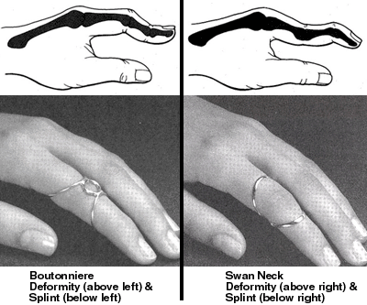
Orthoses / Orthotic
Upper Extremity

Slide 137
Lower extremity orthoses
Manajemen orthotic dari kaki dapat menawarkan pendekatan konservatif untuk mengurangi rasa sakit yang terkait dengan berjalan dan menahan beban.
Hal ini dapat dicapai melalui berbagai metode dari ukuran sepatu yang benar dan cocok untuk penggabungan bahan yang berbeda dalam pembuatan sepatu.
Selain modifikasi sepatu, perangkat orthotic modifikasi dapat digunakan dalam pengobatan arthritis kaki dan pergelangan kaki

Slide 138
JUVENILE RHEMATOID ARTHRITIS/ JUVENILE IDIOPATHIC ARTHRITIS
Definisi
Juvenile Idiopathic Arthritis (JIA), Juvenile Rheumatoid Arthritis (JRA) adalah gangguan inflamasi kronis yang terjadi sebelum usia 16 dan dapat terjadi pada semua ras.

Slide 139
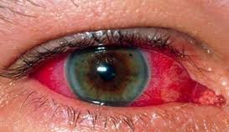
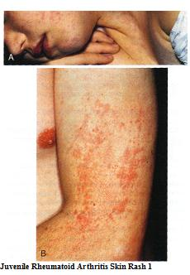
Iritasi mata terkait dengan JIA
Pembengkaan pada lutut
pasien JIA

Slide 140
The subcategories are:
Pauciarticular/Oligoarthritis JIA
Polyarthritis JIA (positive RF)
Polyarthritis JIA (negative RF)
Systemic onset JIA
Psoriatic JIA
Enthesitis-related arthritis
Undifferentiated arthritis

Slide 141
Usia rata-rata onset adalah 1-3 tahun.

Slide 142
Karakteristik / Presentasi Klinis
Gejala umum di antara subtipe sebagian besar JIA :
Pasien mengalami periode remisi (tanpa gejala) dan flare up (gejala memburuk)
Sendi nyeri, stiff dan bengkak
- Lebih parah di pagi hari atau waktu tidur siang
- Tidak terbatas pada lutut, tangan dan kaki

Slide 143
PHYSIOTHERAPY
Mempertahankan fungsi sendi
Meningkatkan kekuatan otot,
Mengajarkan perlindungan sendi,
Meminimalkan nyeri otot

Slide 144
Aspek yang harus difokuskan pada selama sesi terapi fisik adalah sebagai berikut :
Muscle tone
Strengthening
Range of motion
Stretching
Education on joint protection
Home exercise plan
Education on pain reducing techniques
Muscle relaxation techniques
Splints or orthotics

Slide 145
Modalities Mengurangi Nyeri
Ultrasound
Paraffin wax dips (hands and feet primarily)
Moist compress (hot pack)
Hydrotherapy (warm)
Cold packs

Slide 146
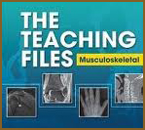
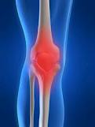
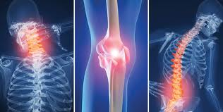
Terima kasih
Wismanto 2012

